Slide 1

2.2.3
直线与平面平行的性质

Slide 2


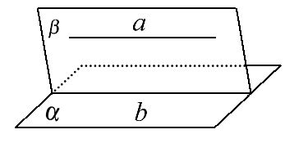
【自主预习】
直线与平面平行的性质定理
平行
文字语言 | 一条直线与一个平面_____, 则过这 条直线的任一平面与此平面的_____ 与该直线_____
符号语言 | a∥α, ________________⇒a∥b
图形语言
交线
平行
a⊂β, α∩β=b

Slide 3
【即时小测】
1.正方体ABCD-A₁B₁C₁D₁中, 截面BA₁C₁与直线AC的位置关系是 ( )
A.AC∥截面BA₁C₁ B.AC与截面BA₁C₁相交
C.AC在截面BA₁C₁内 D.以上答案都错误

Slide 4
【解析】选A.因为AC∥A₁C₁, 又因为AC⊄平面BA₁C₁, A₁C₁⊂平面BA₁C₁, 所以AC∥平面BA₁C₁.

Slide 5
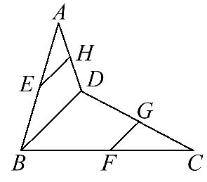
2.如图所示, 在空间四边形ABCD中, E, F, G, H分别是AB, BC, CD, DA上的点, EH∥FG, 则EH与BD的位置关系是 ( )
A.平行 B.相交
C.异面 D.不确定

Slide 6
【解析】选A.因为EH∥FG, FG⊂平面BCD, EH⊄平面BCD, 所以EH∥平面BCD.
因为EH⊂平面ABD, 平面ABD∩平面BCD=BD,
所以EH∥BD.

Slide 7
3.已知直线l∥平面α, l⊂平面β, α∩β=m, 则直线l, m的位置关系是________.
【解析】由直线与平面平行的性质定理知l∥m.
答案:平行

Slide 8
【知识探究】
探究点 直线与平面平行的性质定理
1.若直线a∥平面α, 则直线a平行于平面α内的任意一条直线, 对吗?
提示:不对.若直线a∥平面α, 则由线面平行的性质定理可知, 直线a与平面α内的一组直线平行.

Slide 9
2.若直线a与平面α不平行, 则直线a就与平面α内任意直线都不平行, 对吗?
提示:不对.直线a与平面α不平行, 则直线a与平面α相交或a⊂α, 当a⊂α时, α内有直线与直线a平行.

Slide 10
【归纳总结】
1.对直线与平面平行的性质定理的几点认识
(1)线面平行的性质定理的条件有三个.
①直线a与平面α平行, 即a∥α;
②平面α, β相交于一条直线, 即α∩β=b;
③直线a在平面β内, 即a⊂β.三个条件缺一不可.

Slide 11
(2)定理的作用.
①线面平行⇒线线平行;
②画一条直线与已知直线平行.
(3)定理揭示了直线与平面平行中蕴含着直线与直线平行, 即通过直线与平面平行可得到直线与直线平行, 这给出了一种作平行线的方法, 体现了数学中的转化与化归的思想.

Slide 12
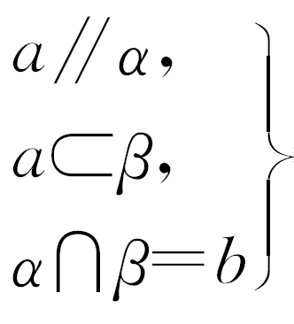
2.证明线线平行的方法
(1)定义:在同一个平面内没有公共点的两条直线平行.
(2)平行公理:平行于同一条直线的两条直线平行.
(3)线面平行的性质定理: ⇒a∥b, 应用时
题目条件中需有线面平行.

Slide 13
特别提醒:如果一条直线和一个平面平行.若夹在直线和平面间的两条线段相等, 则这两条线段可能平行、相交或异面.

Slide 14
类型一 直线与平面平行的性质定理的应用
【典例】1.过平面α外的直线l, 作一组平面与α相交, 如果所得的交线为a, b, c, …, 则这些交线的位置关系为 ( )

Slide 15
A.都平行
B.都相交且一定交于同一点
C.都相交但不一定交于同一点
D.都平行或交于同一点

Slide 16
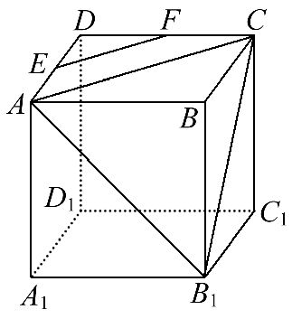
2.如图, 正方体ABCD-A₁B₁C₁D₁中, AB=2, 点E为AD的中点, 点F在CD上, 若EF∥平面AB₁C, 则线段EF的长度等于________.

Slide 17
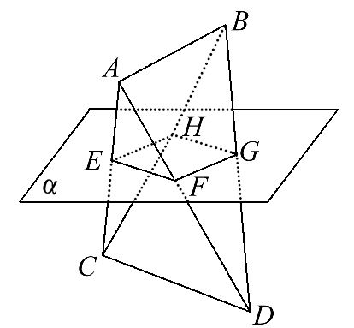
3.如图, 已知AB与CD是异面直线, 且AB∥平面α, CD∥平面α, AC∩α=E, AD∩α=F, BD∩α=G, BC∩α=H.求证:四边形EFGH是平行四边形.

Slide 18
【解题探究】1.典例1中l在α外表示为哪两种情形?
提示:可以表示为l∥α或l∩α=A两种情形.
2.典例2中, 由EF∥平面AB₁C, 可以得出EF与哪条线段平行?
提示:由EF∥平面AB₁C, 可以得出EF∥AC.

Slide 19
3.典例3中, 由AB∥平面α可以推出哪几组直线互相平行?由CD∥平面α可以推出哪几组直线互相平行?
提示:由AB∥平面α知AB∥EH, AB∥FG.
由CD∥平面α知CD∥EF, CD∥HG.

Slide 20
【解析】1.选D.因为l⊄α, 所以l∥α或l∩α=A, 若l∥α, 则由线面平行的性质定理可知, l∥a, l∥b, l∥c, …, 所以a∥b∥c…;若l∩α=A, 则A∈a, A∈b, A∈c, …, a∩b∩c∩…=A.

Slide 21


2.因为EF∥平面AB₁C, EF⊂平面ABCD, 平面AB₁C∩平
面ABCD=AC, 所以EF∥AC.又点E为AD的中点, 点F在
CD上,
所以点F是CD的中点, 所以EF= AC= .
答案:

Slide 22
3.因为AB∥平面α, AB⊂平面ABC,
平面ABC∩平面α=EH,
所以AB∥EH,
因为AB∥平面α, AB⊂平面ABD,
平面ABD∩平面α=FG,
所以AB∥FG, 所以EH∥FG,
同理由CD∥平面α可证EF∥GH,
所以四边形EFGH是平行四边形.

Slide 23
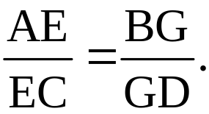
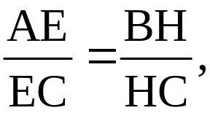
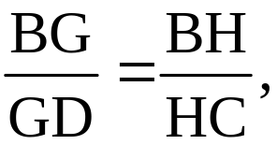
【延伸探究】
1.若典例3中条件不变, 求证:
【证明】同例3可证AB∥EH, CD∥HG,
由AB∥EH得
由CD∥HG得 所以

Slide 24
2.若典例3中添加一个条件“AB与CD所成的角为90°”, 试判断四边形EFGH的形状.
【解析】因为EH∥AB, EF∥CD, 所以∠HEF(或其补角)是异面直线AB与CD所成的角, 又因为AB与CD所成的角为90°, 所以∠HEF=90°.由典例3可知四边形EFGH是平行四边形, 所以四边形EFGH是矩形.

Slide 25
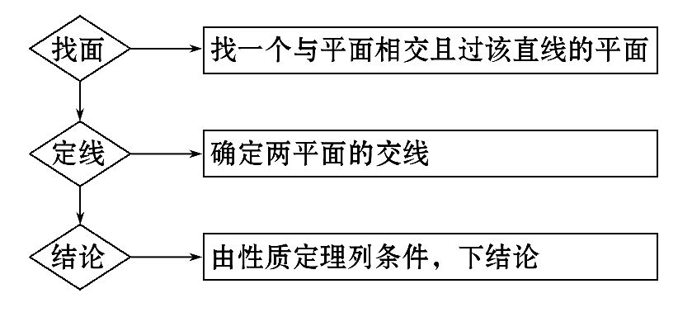
【方法技巧】利用线面平行性质定理解题的步骤

Slide 26
特别提醒:运用线面平行的性质定理时, 应先确定线面平行, 再寻找过已知直线的平面与这个平面相交的交线, 然后确定线线平行, 证题过程应认真领悟线线平行与线面平行的相互转化关系.简记为“过直线, 作平面, 得交线, 得平行”.

Slide 27
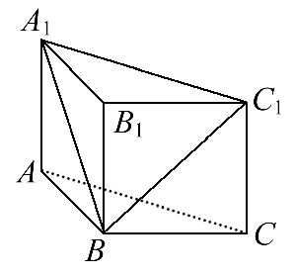
【补偿训练】如图所示的直三棱柱ABC-A₁B₁C₁中, 如何作出过点A₁, B, C₁的平面与平面ABC的交线?并说明理由.

Slide 28
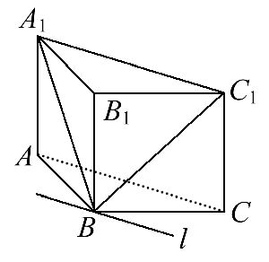
【解析】在平面ABC中, 过点B作直线l, 使l∥AC, 则l即为平面BA₁C₁与平面ABC的交线.

Slide 29
理由如下:在三棱柱ABC-A₁B₁C₁中, A₁C₁∥AC, AC⊂平面ABC, A₁C₁⊄平面ABC,
所以A₁C₁∥平面ABC.
又A₁C₁⊂平面A₁BC₁, 平面A₁BC₁∩平面ABC=l,
所以A₁C₁∥l.
又因为直线l过点B, 且l⊂平面ABC.
l即为所求.

Slide 30
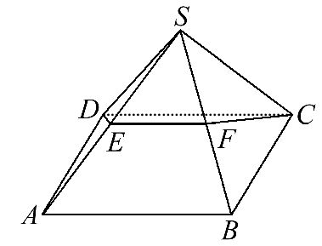

类型二 线面平行性质定理与判定定理的综合应用
【典例】1.如图, 四棱锥S-ABCD的所
有的棱长都等于2, E是SA的中点, 过
C, D, E三点的平面与SB交于点F, 则
四边形DEFC的周长为 ( )
A.2+ B.3+
C.3+2 D.2+2

Slide 31
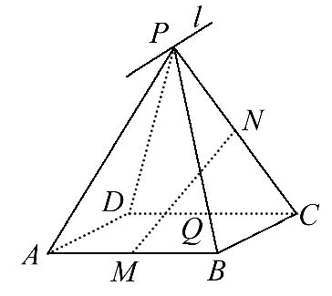
2.如图所示, 已知P是▱ABCD所在平面外一点, M, N分别是AB, PC的中点, 平面PBC∩平面PAD=l.
(1)求证:l∥BC.
(2)MN与平面PAD是否平行?试证明你的结论.

Slide 32
【解题探究】1.典例1中, 四边形EFCD的形状是什么?
提示:四边形EFCD为梯形.

Slide 33
2.典例2中, 要证明BC∥l和MN与平面PAD是否平行应如何进行转化?
提示:(1)可把问题转化为证明BC∥平面PAD, 再用线面平行的性质证明BC∥l.(2)方法一:转化为在平面PAD内是否能找到与MN平行的直线问题.方法二:转化为证明过MN的平面与平面PAD平行.

Slide 34
【解析】1.选C.因为AB=BC=CD=AD=2,
所以四边形ABCD为菱形, 所以CD∥AB.
又CD⊄平面SAB, AB⊂平面SAB, 所以CD∥平面SAB.
又CD⊂平面CDEF, 平面CDEF∩平面SAB=EF,
所以CD∥EF, 所以EF∥AB.
又因为E为SA的中点, 所以EF= AB=1.
又因为△SAD和△SBC都是等边三角形,

Slide 35
所以DE=CF=2×sin60°= ,
所以四边形DEFC的周长为
CD+DE+EF+FC=2+ +1+ =3+2 .

Slide 36
2.(1)因为BC∥AD, BC⊄平面PAD, AD⊂平面PAD, 所以BC∥平面PAD.又因为平面PBC∩平面PAD=l, 所以BC∥l.

Slide 37
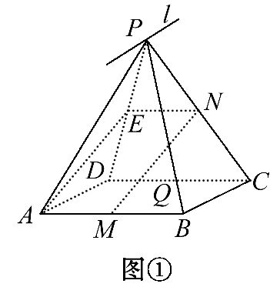
(2)平行.方法一:证明如下:如图①, 取PD的中点E, 连接AE, NE, 可以证得NE∥AM且NE=AM.所以四边形MNEA是平行四边形,
所以MN∥AE.所以MN∥平面PAD.

Slide 38
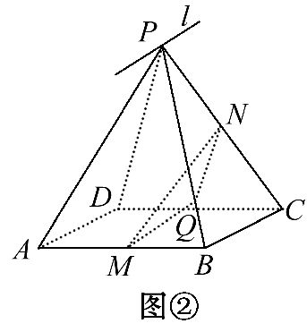
方法二:证明如下:如图②, 设Q是CD的中点, 连接NQ, MQ, 则MQ∥AD, NQ∥PD, 而MQ∩NQ=Q, AD∩PD=D, 所以平面MNQ∥平面PAD.又因为MN⊂平面MNQ, 所以MN∥平面PAD.

Slide 39
【方法技巧】线线、线面、面面平行的转化
判定定理与性质定理常常交替使用, 即先通过线线平行推出线面平行, 再通过线面平行推出线线平行, 复杂的题目还可以继续推下去, 我们可称它为平行链, 如下:

Slide 40
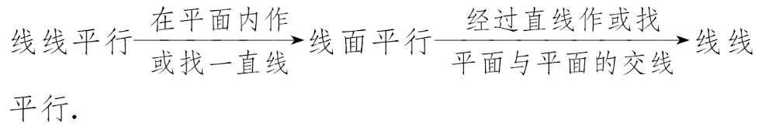

Slide 41
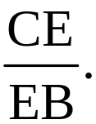
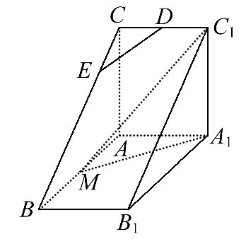
【变式训练】如图, 直三棱柱ABC-A₁B₁C₁中, AC⊥AB,
AB=2AA₁, M是AB的中点, △A₁MC₁是等腰三角形, D为CC₁
的中点, E为BC上一点, 若DE∥平面A₁MC₁, 求

Slide 42
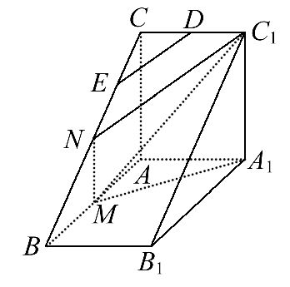
【解析】取BC中点为N, 连接MN, C₁N,
因为M, N分别为AB, CB中点, 所以
MN∥AC∥A₁C₁,
所以A₁, M, N, C₁四点共面, 且平
面BCC₁B₁∩平面A₁MNC₁=C₁N,
又DE⊂平面BCC₁B₁, 且DE∥平面A₁MC₁,

Slide 43
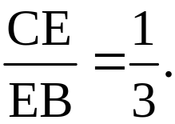
所以DE∥C₁N.
因为D为CC₁的中点,
所以E是CN的中点, 所以

Slide 44
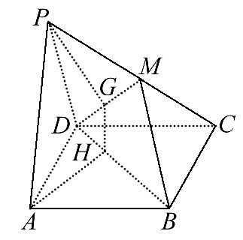
【补偿训练】(2016·铜川高一检测)如图所示, 四边形ABCD是平行四边形, 点P是平面ABCD外一点, M是PC的中点, 在DM上取一点G, 过G和AP作平面交平面BDM于GH, 求证:GH∥平面PAD.

Slide 45
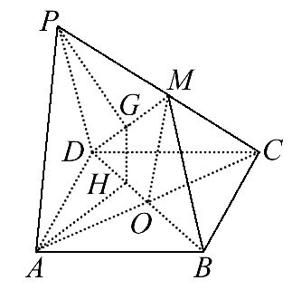
【证明】如图所示, 连接AC交BD于点O, 连接MO.
因为ABCD是平行四边形, 所以O是AC的中点, 又M是PC的中点,
所以PA∥MO, 而AP⊄平面BDM,
OM⊂平面BDM,

Slide 46
所以PA∥平面BMD,
又因为PA⊂平面PAHG,
平面PAHG∩平面BMD=GH, 所以PA∥GH.
又PA⊂平面PAD, GH⊄平面PAD, 所以GH∥平面PAD.

Slide 47
自我纠错 线面平行的证明
【典例】已知直线a, b和平面α, 且a∥b, b∥α, a⊄α.求证:a∥α.

Slide 48
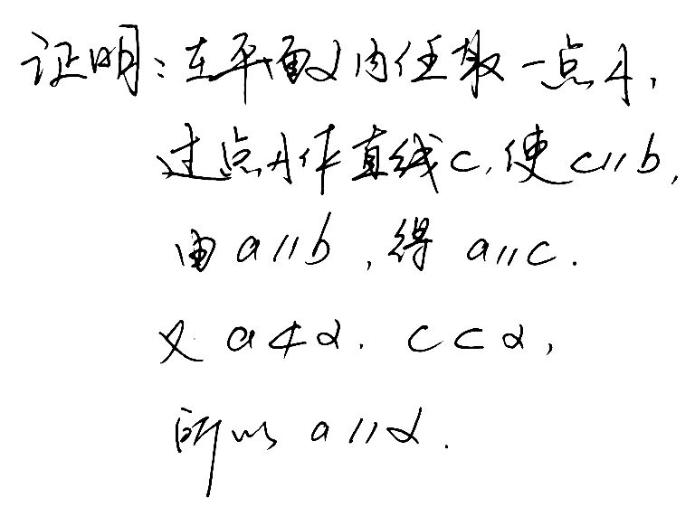
【失误案例】

Slide 49
分析解题过程, 找出错误之处, 并写出正确答案.
提示:上述证明中没有用到条件b∥α, 将此条件去掉, 结论是不成立的.又“在α内过任意点A作直线c, 使c∥b”, 在空间中这样作图是没有依据的, 因而上述证明是错误的, 正确的证明过程如下:

Slide 50
【证明】因为b∥α, 设过b的平面与α的交线为d,
则b∥d且d⊂α.
因为a∥b, 所以a∥d.
又a⊄α, d⊂α, 所以a∥α.

Slide 51


